Slide 1
Document Object Model (DOM)
Javascript

Slide 2
Document object model
“DOM adalah antarmuka pemrograman untuk HTML yang merepsentasikan halaman web, sehingga program dapat mengubah dan memanipulasi strukturnya.”
Mozilla

Slide 3
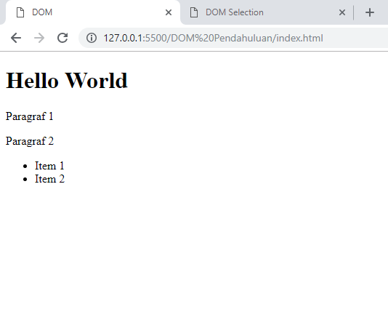
document
document

Slide 4
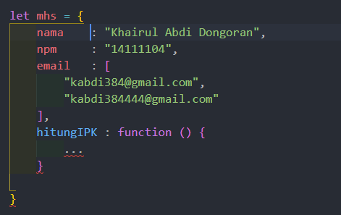
object
model
Repsentasi

Slide 5
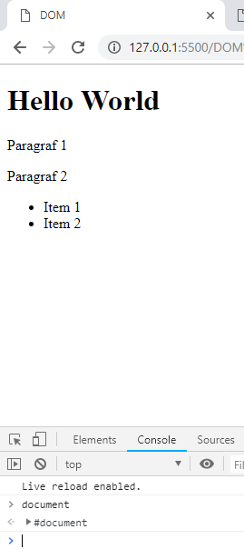
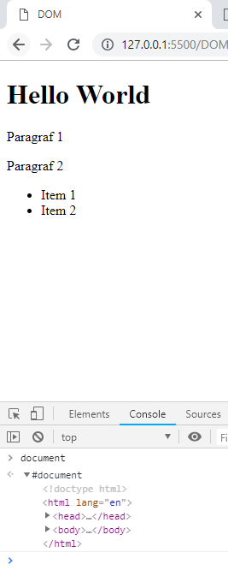
Di Console

Slide 6
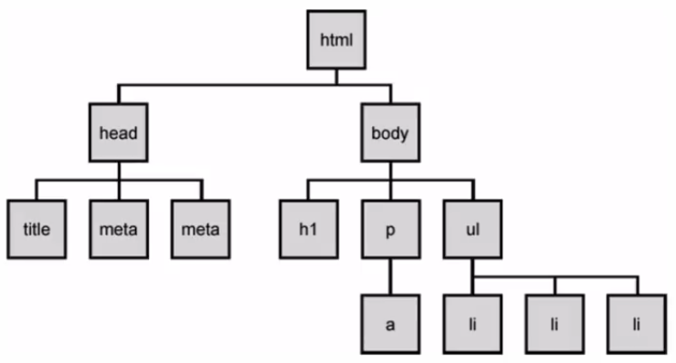
Pohon hirarki dom (dom tree)

Slide 7
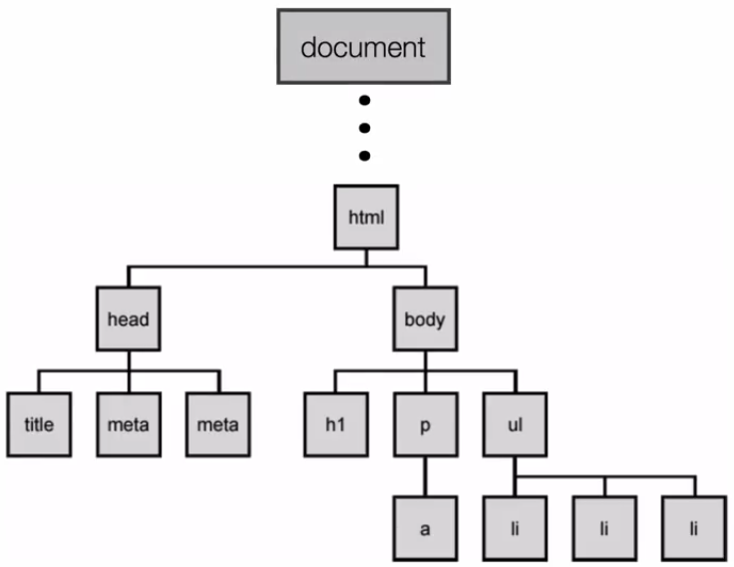

Slide 8
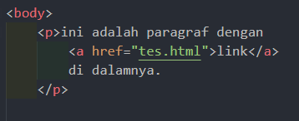
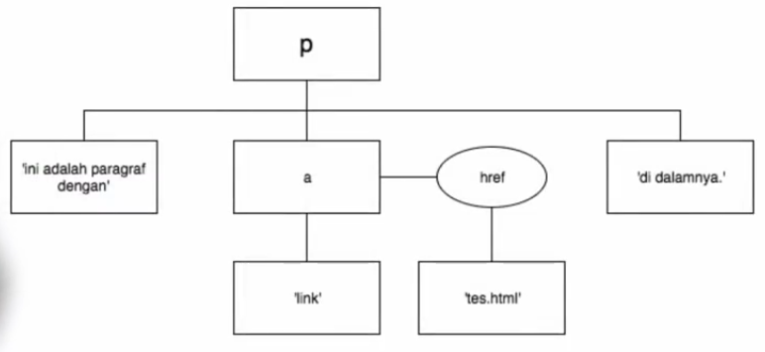
Simpul / node

Slide 9
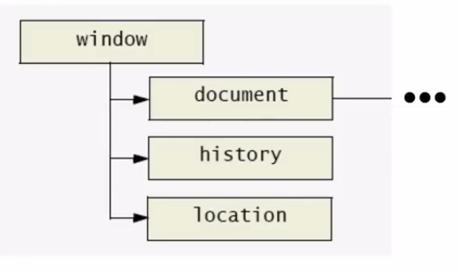

Slide 10
DOM
Antarmuka pemrograman berbasis objek yang merepsentasikan dokumen web
DOM membuat seluruh komponen dari halaman web dapat diakses & dimanipulasi
Komponen
Elemen HTML
Atribut
Text
Dll
DOM dapat memanipulasi (dibuat, diubah, dihapus) menggunakan Javascript

Slide 11
Tipe – tipe node
Elemen
Attribute
Text
CData Section
Entity Reference
Entity
Processing Instruction
Comment
Document
Document Type
Document Fragment
Notation

Slide 12
NodeList VS HTMLCollection
Keduanya merupakan kumpulan node
Struktur datanya mirip array
NodeList dapat berisi node apapun, sedangkan HTMLCollection harus berisi elemen HTML
HTMLCollection bersifat live sedangkan nodeList tidak

Slide 13
Struktur Hierarki DOM
Root Node
Node yang menjadi sumber dari semua node lain di dalam DOM
Document
Parent Node
Node yang berada 1 tingkat diatas node lain
Body adalah parent dari h1,p,div dan a
Child Node
Node yang berada 1 tingkat dibawah node yang lain
H1 adalah child dari body

Slide 14
DOM Selection Method
Method | Hasil
getElementById() | Element
getElementByTagName() | HTMLCollection
getElementByClassName() | HTMLCollection
querySelector() | Element
querySelectorAll() | NodeList

Slide 15
getElementById()

